Slide 1






Project Songbird
Внутри каждого спрятан герой
‹#›

Slide 2


АКТУАЛЬНОСТЬ ПРОЕКТА
Сегодня я хотел бы представить вам уникальный проект, который, я уверен, будет иметь огромную актуальность и значимость для нашего общества. Представьте себе игру, которая поможет нам развивать и улучшать навыки коммуникации, используя привычную нам среду - видеоигру.
Мы все знаем, что в IT-сфере навыки технического общения являются критически важными. Но часто мы сталкиваемся с трудностями в передаче информации, объяснении сложных концепций или даже просто в установлении эффективного контакта с нашей командой или клиентами. Именно здесь наша игра приходит на помощь.

Slide 3

ЦЕЛЕВАЯ АУДИТОРИЯ
Целевая аудитория для данного проекта включает в себя:
Специалисты IT-сферы, такие как программисты, разработчики, системные администраторы, тестировщики и другие профессионалы, работающие в области информационных технологий.
Студентов, которые изучают IT-специальности или планируют связать свою карьеру с этой областью.
‹#›

Slide 4

ПРОБЛЕМА
Проблема, которую решает данный проект, заключается в том, что специалисты IT-сферы и студенты, изучающие IT-специальности, часто сталкиваются с нехваткой практического опыта и возможностей для развития своих навыков. Эта проблема может затруднять их профессиональный рост и ограничивать их потенциал в данной области.
‹#›

Slide 5

РЕШЕНИЕ
Данный проект предлагает решение этой проблемы, предоставляя интерактивную игру, которая позволяет пользователям практиковать и развивать свои навыки в IT-сфере.
‹#›

Slide 6
ЦЕННОСТЬ, ЦЕННОСТНОЕ ПРЕДЛОЖЕНИЕ
Ценность и ценностное предложение такой игры для рынка заключаются в следующем:
1. Интерактивность и увлекательность: Игра предлагает увлекательный и интерактивный опыт, который делает процесс обучения более интересным и запоминающимся. Это позволяет пользователям более эффективно усваивать информацию и развивать свои навыки.
2. Подготовка к реальным ситуациям: Игра моделирует реальные ситуации, с которыми специалисты IT-сферы сталкиваются в своей работе. Это позволяет пользователям получить опыт и практику, необходимые для успешной работы в данной области.
3. Гибкость и доступность: Игра доступна в любое время и из любого места, что позволяет пользователям обучаться и развиваться в удобное для них время. Она также может быть настроена на разные уровни сложности, чтобы соответствовать навыкам и потребностям каждого пользователя.
‹#›

Slide 7
РЫНОК
Мы работаем на рынке B2C
В России сейчас свыше 740 тыс. программистов, а их численность по сравнению с 2022 годом увеличилась на 13%.
‹#›

Slide 8
КОНКУРЕНТЫ
Нашими конкурентами являются любые другие игры - но мы будем выделяться на их плане своей ценой и желанием действительно помочь людям.
‹#›

Slide 9
БИЗНЕС-МОДЕЛЬ
Сама игра будет бесплатной, монетизация планируется за счет рекламы
‹#›

Slide 10
ТЕКУЩИЕ РЕЗУЛЬТАТЫ
Проанализирована потребность на рынке, подтверждена боль у ЦА
Продумана концепция игры, начали работу над сценарием, создан образ главного героя, с которым ЦА будет себя ассоциировать

Slide 11
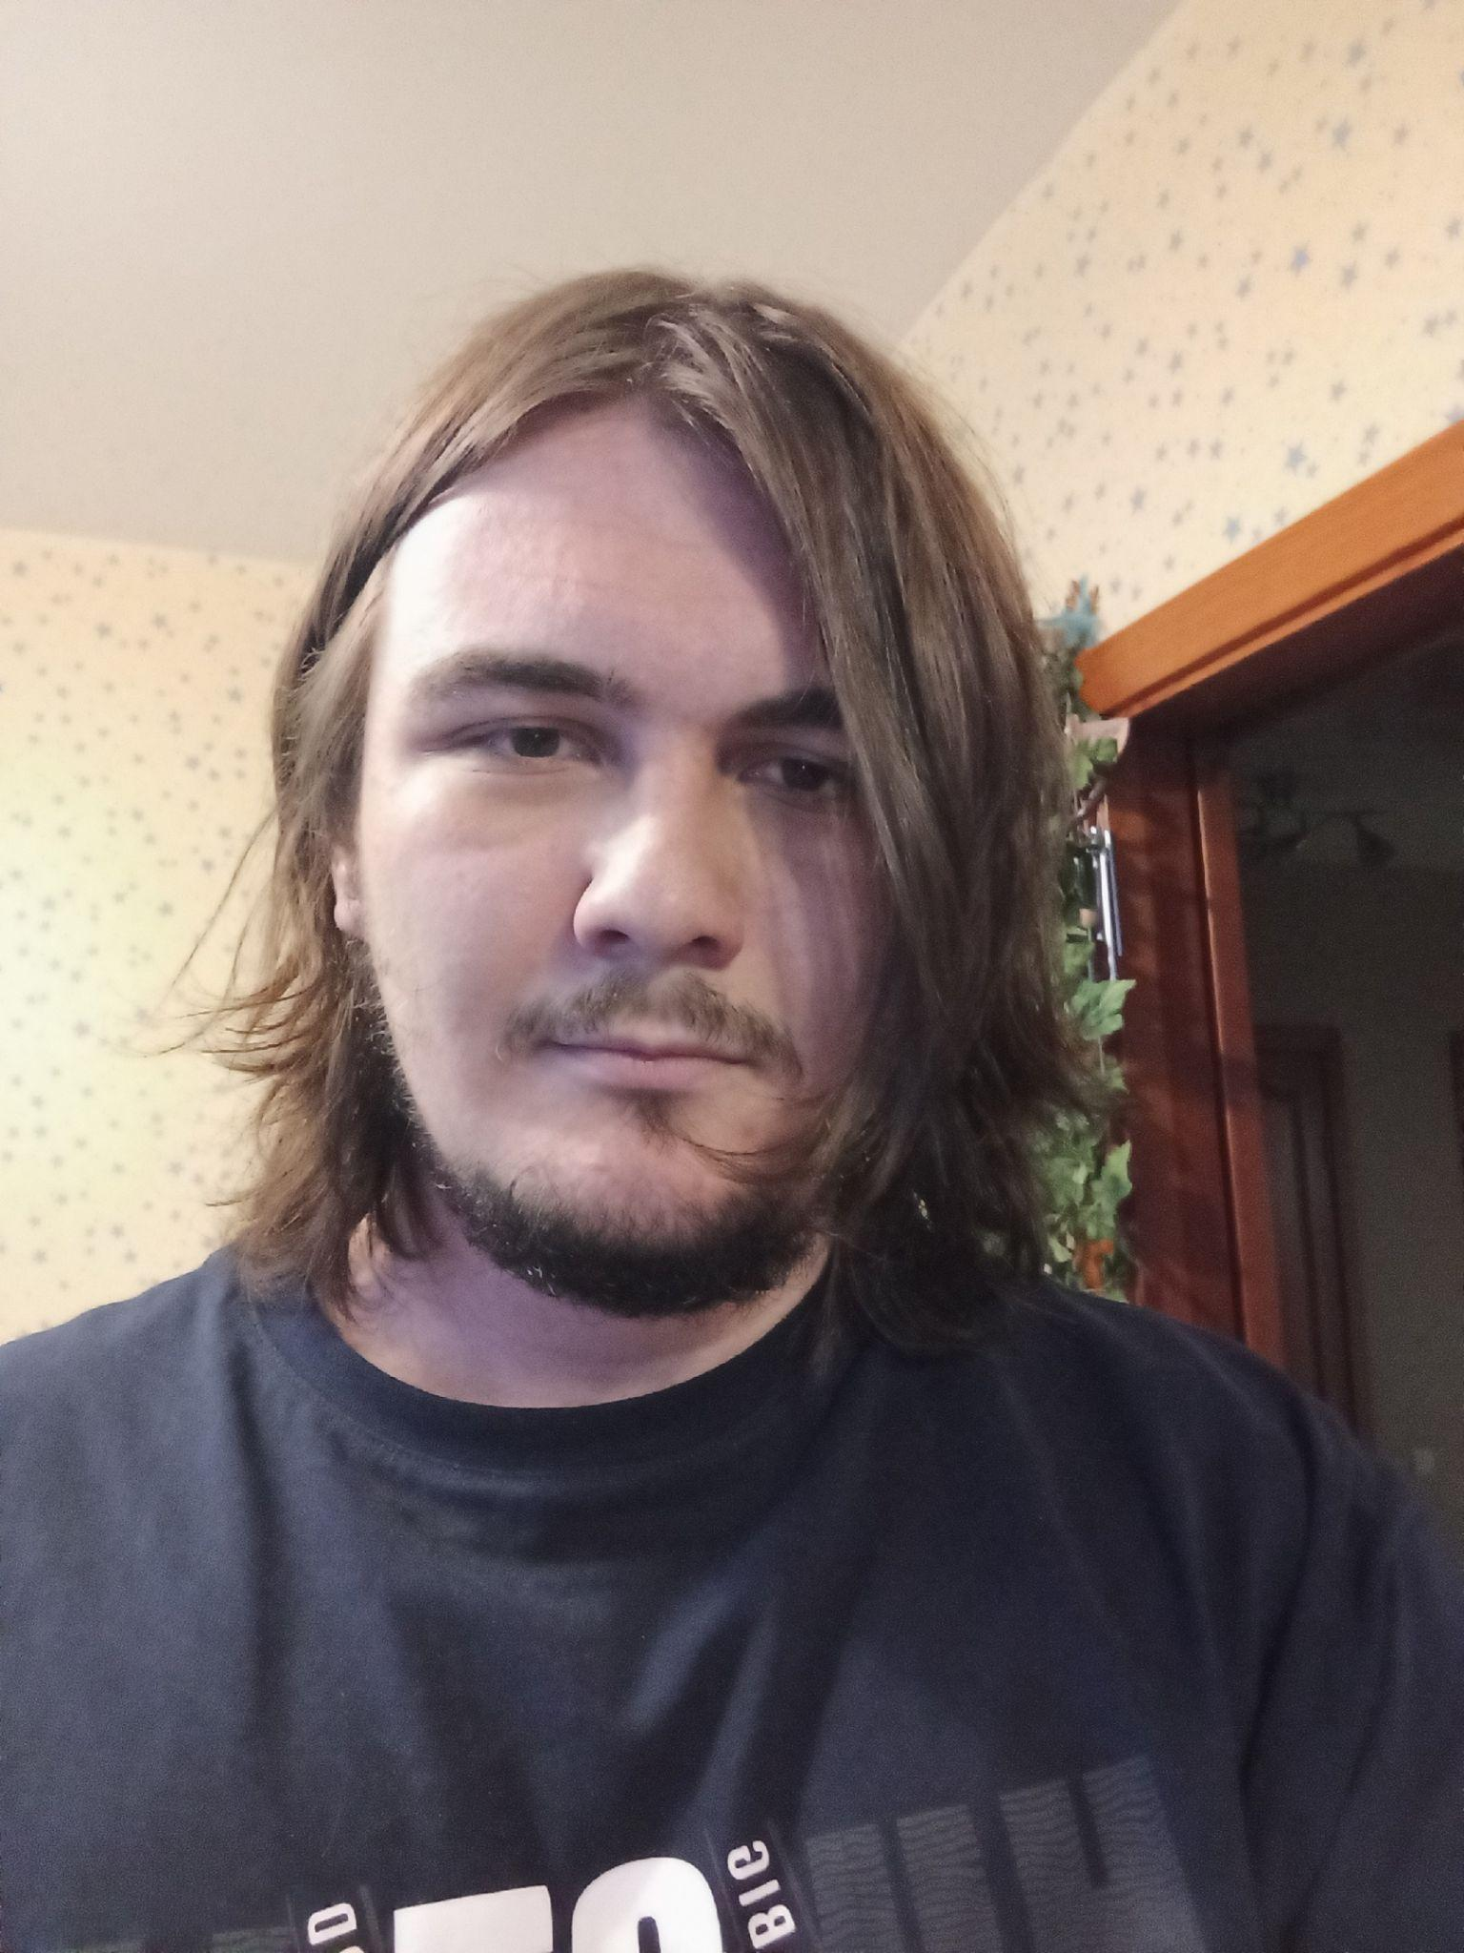
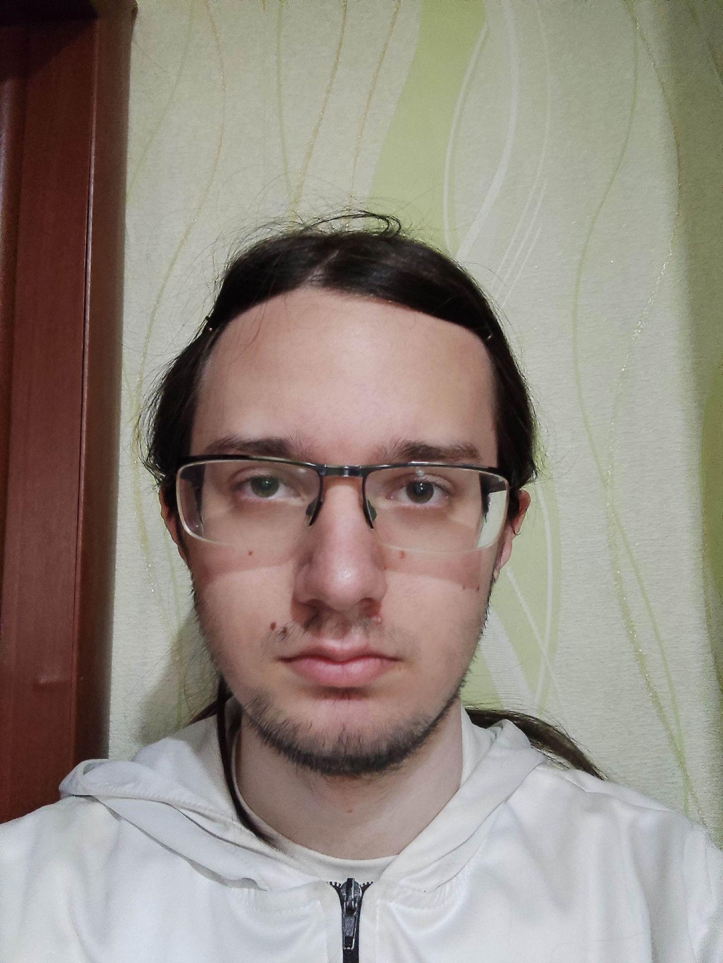
КОМАНДА СТАРТАПА
РОЛЬ | ФАМИЛИЯ ИМЯ | ФОТО
ЛИДЕР (CEO) МАРКЕТОЛОГ (СMO) | Федотов Данил
ТЕХНОЛОГ, РАЗРАБОТЧИК (CTO) | Стефанчук Евгений
‹#›

Slide 12

ПЛАНЫ РАЗВИТИЯ
Планы развития:
Создание MVP
Проведение тестов, доработка багов
Инвестиция на улучшенную версию продукта
план-график на ближайшие 2-4 недели
ЧТО ДЕЛАЕМ | СРОК | ОТВЕТСТВЕННЫЙ
Создание MVP | через месяц | Стефанчук Евгений, Федотов Данил
Проведение тестов, доработка багов | С нового года | Стефанчук Евгений, Федотов Данил
Инвестиция на улучшенную версию проекта | Через год | Стефанчук Евгений, Федотов Данил
‹#›

Slide 13

КОНТАКТЫ ЛИДЕРА
VK: https://vk.com/pinrayt
Telegram: https://t.me/pinrayyt
Почта: Pinrayyt@gmail.com
‹#›

